Slide 1
Деньги делают добро
Подготовила воспитатель:
Уханова Елена Олеговна

Slide 2
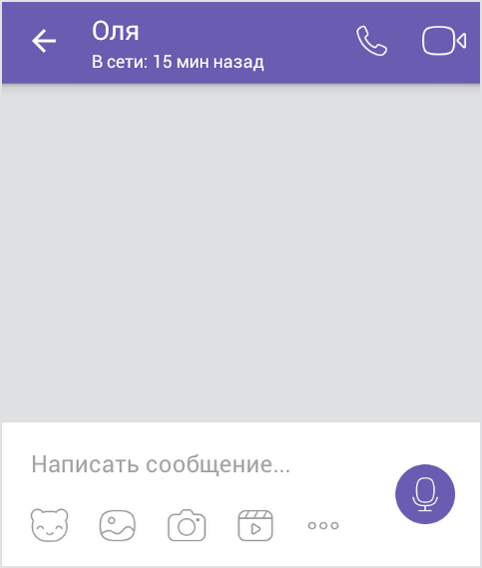
Здравствуйте, меня зовут Оля! Я уже учусь в первом классе, но я не люблю учиться и поэтому ничего не понимаю. Моя мама попросила купить в магазине продукты, сказала мне, чтобы я взяла на полочке МОНЕТЫ. А я совсем не понимаю что такое МОНЕТЫ, как они выглядят, что с ними можно делать? Помогите мне, пожалуйста!

Slide 3
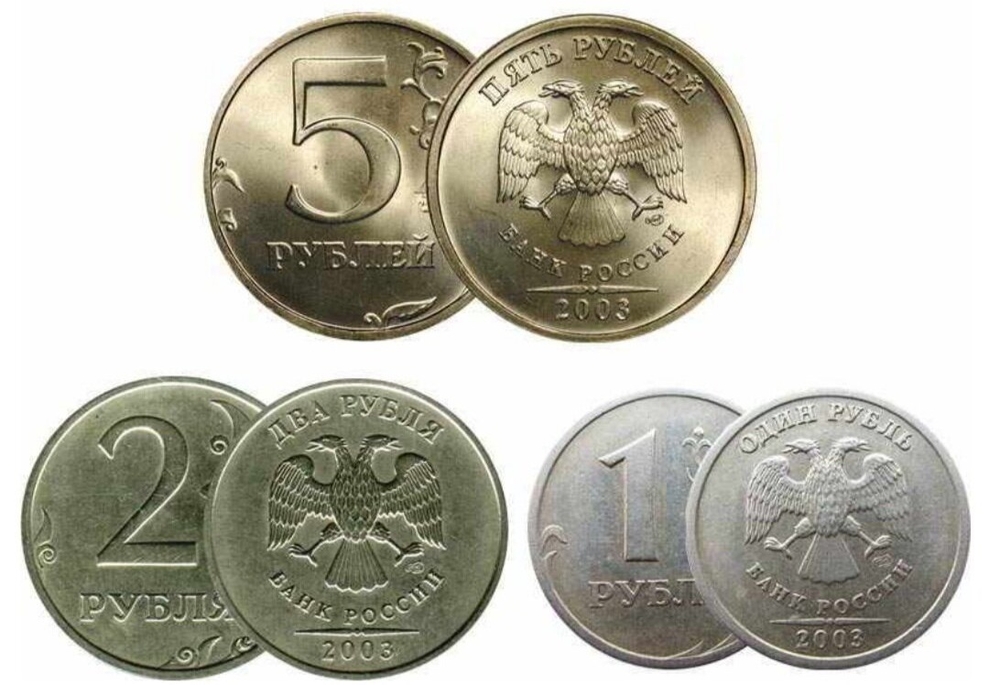

Slide 7
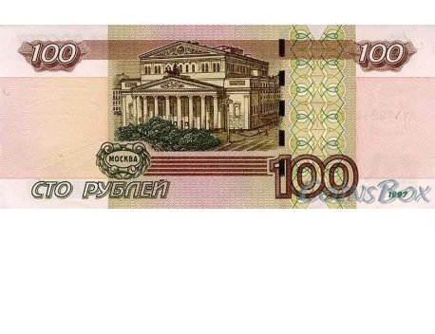
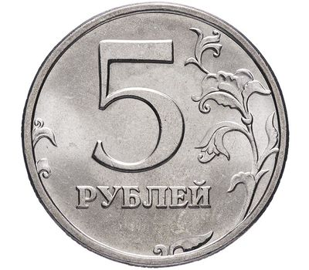
«Скажи наоборот»

Slide 8
«Для чего нам нужны деньги?»

Slide 21
Оля, мы помогли тебе разобраться с твоей проблемой?
Да, спасибо вам большое, ребята! Я уже нашла монеты, положила их в кошелек и пойду в магазин. Я теперь буду стараться в школе учиться, ведь так важно понимать как правильно обращаться с деньгами. Спасибо вам большое!

